Slide 1


Informationssystem
Erstellung eines Crawler zum Laden und Extraktion von Daten aus Bundestagsprotokollen
Gruppe I

Slide 2
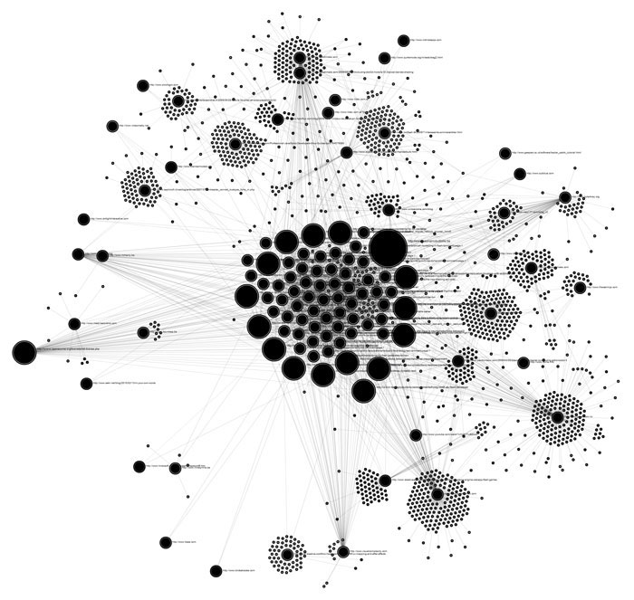
Was ist ein Crawler?
Computerprogramm, das automatisiert Dokumente im Web durchsucht.
Hier werden wiederholende Aktionen programmiert, damit das Durchsuchen gänzlich automatisiert abläuft
https://de.ryte.com/wiki/Crawler

Slide 3
Was sind unsere Inputs?
Vom Bundestag stehen uns sowohl Plenarprotokolle ab der 1. Wahlperiode als auch einige ergänzende Informationen unter https://www.bundestag.de/services/opendata
zur Verfügung.
XML-Format

Slide 4
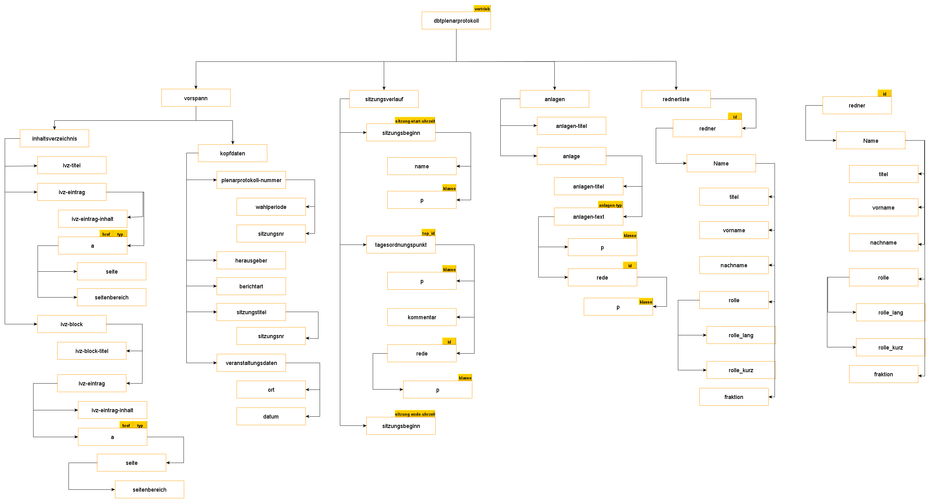
Was sind unsere Inputs?
XML-Format

Slide 5
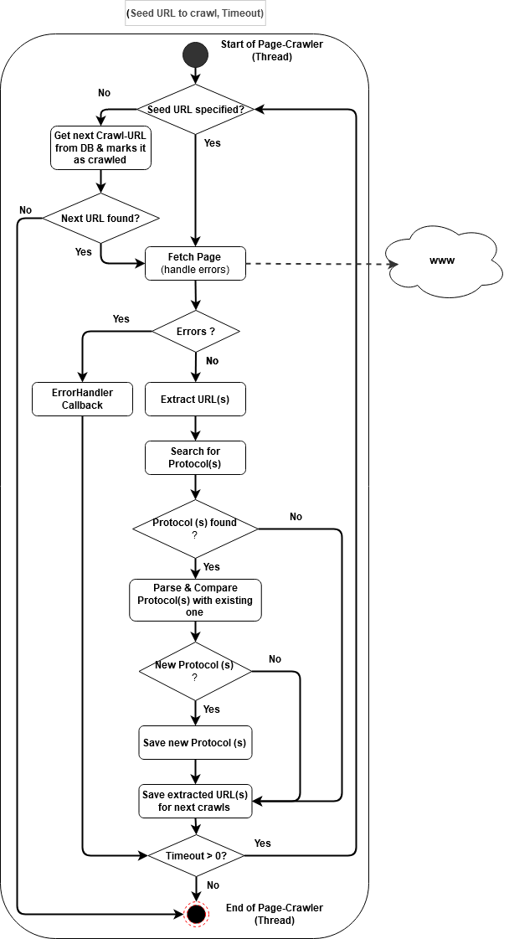
Wie wird unsere Crawler funktionieren?

Slide 6
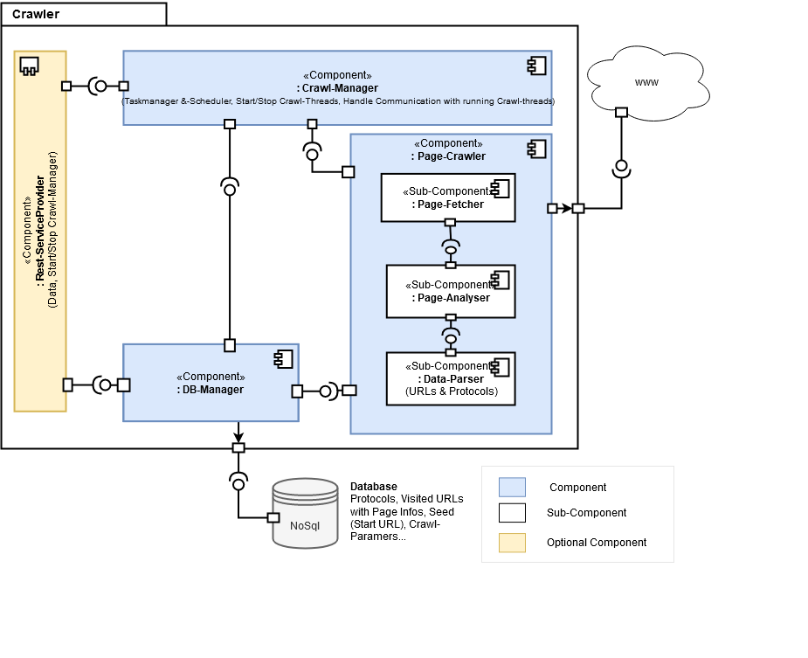
Welsche Komponenten werden benötigt ?

Slide 7
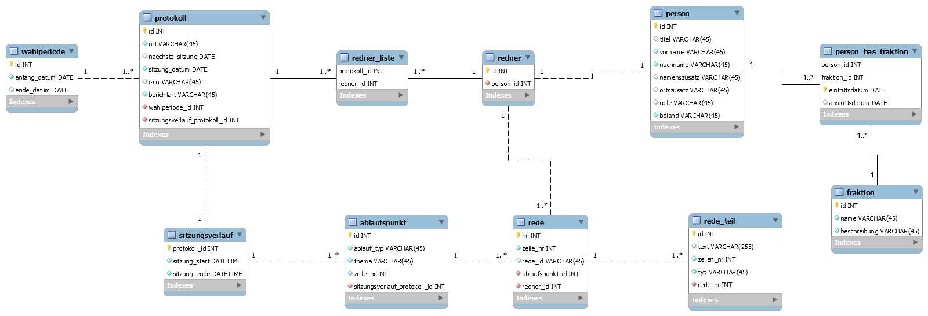
Datenbank Model

Slide 8
Implementierung
Service-Management (Crawl-Manager & Rest-API)
Logik zum Page-Crawler
Persistenz (MongoDB & DB-Manager)

Slide 9
Welsche Technologien werden verwendet?
Programmiersprache: Java
Datenbank: MongoDB
Sonstige noch zu erwähnen

Slide 10
Planung
Ziel bis zum 13. Nov:
DB (MongoDB), DB-Manager : 50%
Page-Crawler (Erster Prototyp : 50%)
Task-Manager ( Crawl-Manager & Rest-API : 50% )
Ziel bis zum 27. Nov:
Vorläufiger Release (90%) zum Test an anderen Gruppen übergeben
Ziel bis zum 04. Dez: finale Version und Anfang der Supervision

Slide 11
Danke für die Aufmerksamkeit !
Fragen ?

